Slide 1

Сучасні інтерактивні навчальні платформи як засіб підвищення якості освіти
Підготували:
Голішовець І.П.,
Кривда І.А.

Slide 2
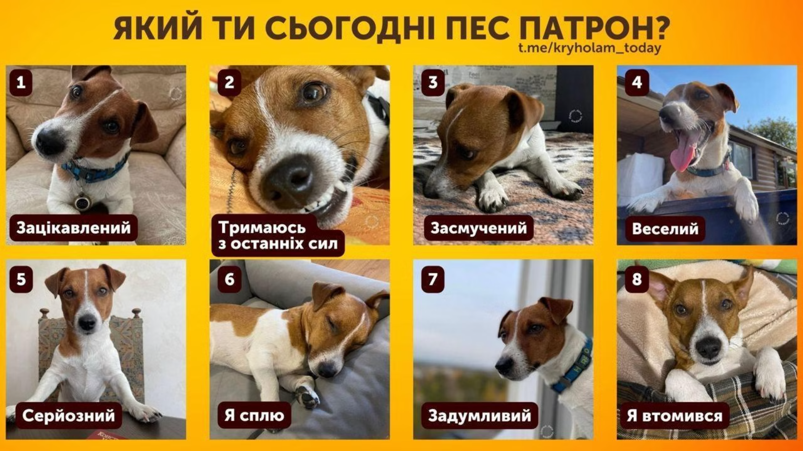

Slide 3




Проблеми сучасної освіти:
Низька мотивація учнів
Обмежені методи викладання
Учні часто не зацікавлені в навчанні через застарілі методи.
Традиційні методи не завжди ефективні для сучасних дітей.
Потреба в інноваціях
Необхідні нові інструменти для покращення освітнього процесу.
70% учнів краще сприймають інформацію візуально. Тому потрібні візуальні інструменти.

Slide 4

AR Book –
повноцінна освітня платформа, що використовує технологію доповненої реальності для створення інтерактивного та візуально багатого навчального досвіду.
Платформа AR Book — це повноцінна екосистема, яка змінює підхід до навчання.
1 800 000 уроків за рік ➞ 38 853 за один день ➞ 30% заощадженого часу. Це не просто цифри — це реальність, яку створюють учителі України разом з AR BOOK. Ці 1,8 мільйона уроків за рік доводять, що цифрові технології можуть бути ефективнішими, ніж традиційні методи. Майбутнє освіти — за інтерактивними, гнучкими та інноваційними рішеннями.
AR Book — це не просто цифровий інструмент, а повноцінний персональний асистент для вчителів, який економить до 30% робочого часу!

Slide 5
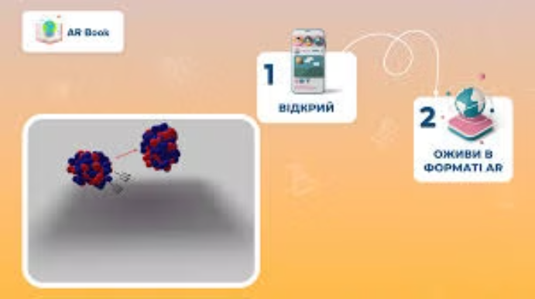
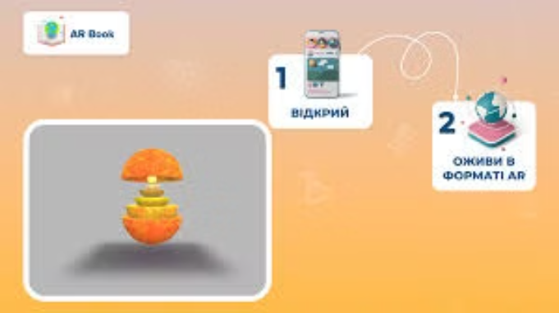
AR Book: Візуалізація Фізики
AR Book перетворює статичні ілюстрації на динамічні 3D-моделі. Учні можуть досліджувати фізичні явища наочно, "доторкаючись" до складних концепцій.
Учні спостерігають за рухом планет, досліджують будову атома, аналізують силові поля, занурюючись у світ фізики з неабияким ентузіазмом.

Slide 6
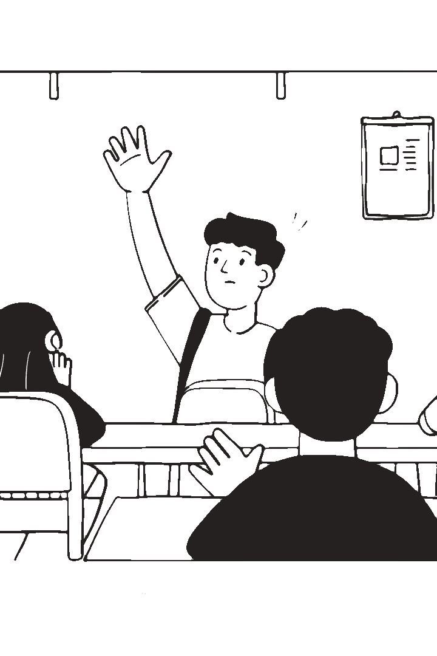



Переваги AR Book для вчителів:
Наочність
Зацікавленість
Візуалізація складних концепцій, що робить їх більш зрозумілими для учнів.
Підвищення мотивації учнів завдяки інтерактивності та новизні.
Економія часу
Готові інтерактивні матеріали полегшують підготовку до уроків.
AR Book економить час на підготовку, пропонує індивідуалізацію навчання та дозволяє проводити інтерактивні демонстрації замість небезпечних експериментів.
Це інструмент, що розширює можливості вчителя.

Slide 7

Можливості AR Book для учнів:
Активне Залучення
Просторове Мислення
Учні стають активними дослідниками фізичних явищ.
Взаємодія з 3D-моделями розвиває просторову уяву.
Самостійність
Учні можуть самостійно досліджувати матеріали та перевіряти знання.
AR Book робить навчання привабливим та ефективним, підвищуючи самостійність у навчанні. Учні більше не пасивні слухачі, а активні учасники захопливого процесу дослідження фізичних явищ, що сприяє розвитку просторового мислення.

Slide 8


Усі предмети шкільної програми
Усі типи контенту
Конспекти уроків Навчальні плани Вебінари
Презентації Контрольні роботи Курси
Відео Навчальні проекти Інтерактивні вправи
Експерименти Тренажери Симуляції
Лабораторія Phet Готові уроки
5000+ готових матеріалів уроків для вас. Матеріали для всіх предметів.
Щомісячні оновлення контенту. Перевірені розробки.

Slide 9




Компоненти платформи
AR Book
Мобільний додаток
Веб-платформа
Бібліотека контенту
Платформа AR Book включає мобільний додаток для учнів, веб-платформу для вчителів, бібліотеку готового інтерактивного контенту (3D-моделі, анімації, інтерактивні завдання з різних розділів фізики). За потреби, наявні інструменти для створення власного AR-контенту.

Slide 10
AR BOOK: Реєстрація www.arbook.com
1
Відвідайте сайт
2
Оберіть план
Перейдіть на офіційний сайт arbook.info.
Виберіть безкоштовний або платний план реєстрації.
3
Заповніть форму
4
Підтвердіть запис
Вкажіть адресу електронної пошти в реєстраційній формі.
Активуйте обліковий запис через посилання в електронному листі.

Slide 11

EDUCAPLAY:
генератор безкоштовних навчальних ігор
Гейміфікація Інтерактивні вправи
Educaplay — це онлайн-платформа для створення та обміну навчальними заходами та іграми. EducaPlas пропонує обмежену безкоштовну версію та вимагає реєстрації облікового запису для доступу до всіх його функцій. Він був розроблений Educaplay SL. EducaPlay — це корисний ресурс для створення захоплюючих занять у класі. Його можна використовувати для покращення навчання, оцінки знань і посилення засвоєння словникового запасу. Educaplay сумісний з іншими веб-додатками, такими як Moodle і Google Classroom.

Slide 12
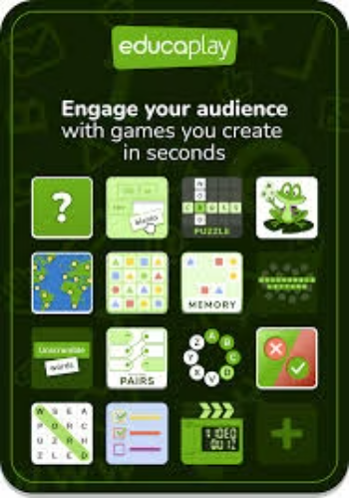
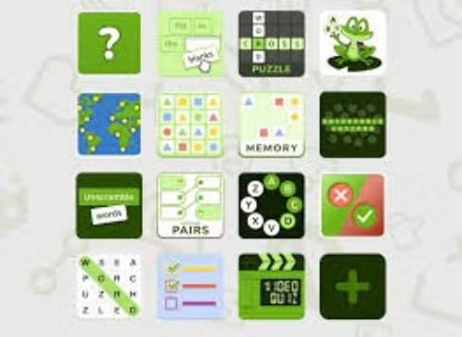
Користувачі можуть створювати інтерактивні вправи, тести, кросворди тощо або знаходити на веб-сайті багато готових до використання завдань. Пізніше ці дії можуть бути експортовані, роздруковані або доступні учням через код.
Учням не потрібно надавати жодних особистих даних, оскільки вони можуть отримати доступ до навчальної діяльності за допомогою коду.

Slide 13

FOBIZZ -
платформа, яка допомагає вчителям впроваджувати цифрові технології без нервових зривів і довгих інструкцій на 50 сторінок.
Fobizz пропонує широкий спектр цифрових інструментів, які допоможуть вам:
- створювати інтерактивні уроки та завдання із використанням цифрових дошок Pinboard і Padlet, робочих аркушів, хмари Wordcloud тощо;
- використовувати віртуальні лабораторії для підвищення залученості учнів;
- автоматизувати оцінювання та адаптувати матеріали завдяки штучному інтелекту;
- інтегрувати ці інструменти в освітній процес легко та ефективно.

Slide 14

За допомогою FOBIZZ ви можете легко і безпечно створювати та ділитися контентом і матеріалами: наприклад, аудіо-фідбеки, відеозаписи, файли, цифрові робочі листи, дошки для спільного користування, тимчасові веб-сайти та багато іншого.
Сайт: https://fobizz.com/en/

Slide 15
Зверніть увагу, що на fobizz.com є форма для введення персональних даних, яка може включати інформацію, таку як ім'я, адреса електронної пошти, номер телефону або інші конфіденційні дані.
Цей сайт, схоже, локалізований на багато мов, що забезпечує зручність для користувачів з різних країн. Підтримка багатьох мов демонструє турботу про різноманітну аудиторію та прагнення зробити інформацію доступною для всіх. Це є дуже позитивним сигналом для довіри.
Згідно з даними незалежного джерела (Scamadviser), цей сайт має високий рейтинг довіри, що означає, що fobizz.com загалом вважається надійним і безпечним, на основі різних факторів, таких як відгуки користувачів, заходи безпеки та загальна репутація.
Крім того, цей домен активний протягом значного періоду часу, що є хорошим індикатором і може відображати надійність fobizz.com.

Slide 16
Fobizz: Реєстрація
Відвідайте сайт
1
Перейдіть на fobizz.com.
Реєстрація
2
Натисніть кнопку "Реєстрація".
Введіть e-mail
3
Вкажіть свою електронну пошту.
Створіть профіль
4
Заповніть інформацію про викладача.
Підтвердіть запис
5
Активуйте обліковий запис.

Slide 17

GENIALLY –
це інтерактивний інструмент.
Він допомогає створювати освітній контент. Платформа революціонізує цифрове навчання. Перетворює традиційне навчання на захоплюючий досвід.
Genially – мультизадачний онлайн-сервіс для створення презентацій, інтерактивних зображень, карт, звітів, інфографік, вікторин, плакатів, відео, стрічок часу, квестів, портфоліо, вітальних листивок, ігор та віртуальних ​посібників… І це ще далеко не повний перелік! Сервіс містить понад тисячу різноманітних шаблонів, за допомогою яких можна швидко і без зайвих зусиль створювати інтерактивний контент. Є безкоштовна та платна версії. У базовій версії цілком достатньо шаблонів для створення робіт, які вражають!

Slide 18
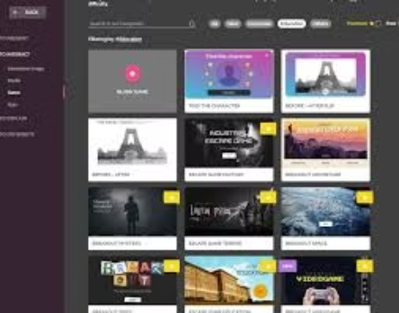
Важливо, що для початку розробки електронних освітніх ресурсів у програмі Genially не потрібно витрачати купу часу на освоєння інструментів сервісу: все зрозуміло на інтуїтивному рівні. Genially дозволяє організувати проєктну діяльність, що важливо для формування в учнів навичок спільної роботи.
Авторизація: через соцмережі або згенерувавши логін та пароль.

Slide 19
Як користуватися Genially?
Створіть обліковий запис. Для цього перейдіть за посиланням: app.genial.ly
Натисніть кнопку «Створити свій безкоштовний акаунт» («Create your free account»).
Оберіть тип облікового запису: освітній («education»).
Клацніть на значок «+» у верхньому лівому куті поруч із написом «Create genially».
Оберіть тип презентації: загальна презентація, досьє та звіт, навчальний досвід, гейміфікація, інтерактивне зображення, горизонтальна інфографіка, вертикальна інфографіка, путівник, відеопрезентація, особисте брендування або контент для соціальних мереж.
Примітка: не забудьте натиснути на плашку з написом «Free».
Оберіть шаблон, палітру кольорів та починайте створювати інтерактивну презентацію. До кожного розділу є відеоінструкції, де покроково продемонстровано особливості роботи з сервісом.
Після створення презентації натисніть плашку «All Set» із піктограмою паперового літака (у верхньому правому куті сторінки).
Оберіть, буде ваша презентація публічною (безкоштовно) чи приватною (функція Premium).
Натисніть кнопку «All Set» (внизу ліворуч).
Завантажте готову презентацію або поділіться нею у соцмережах. Готово!

Slide 20
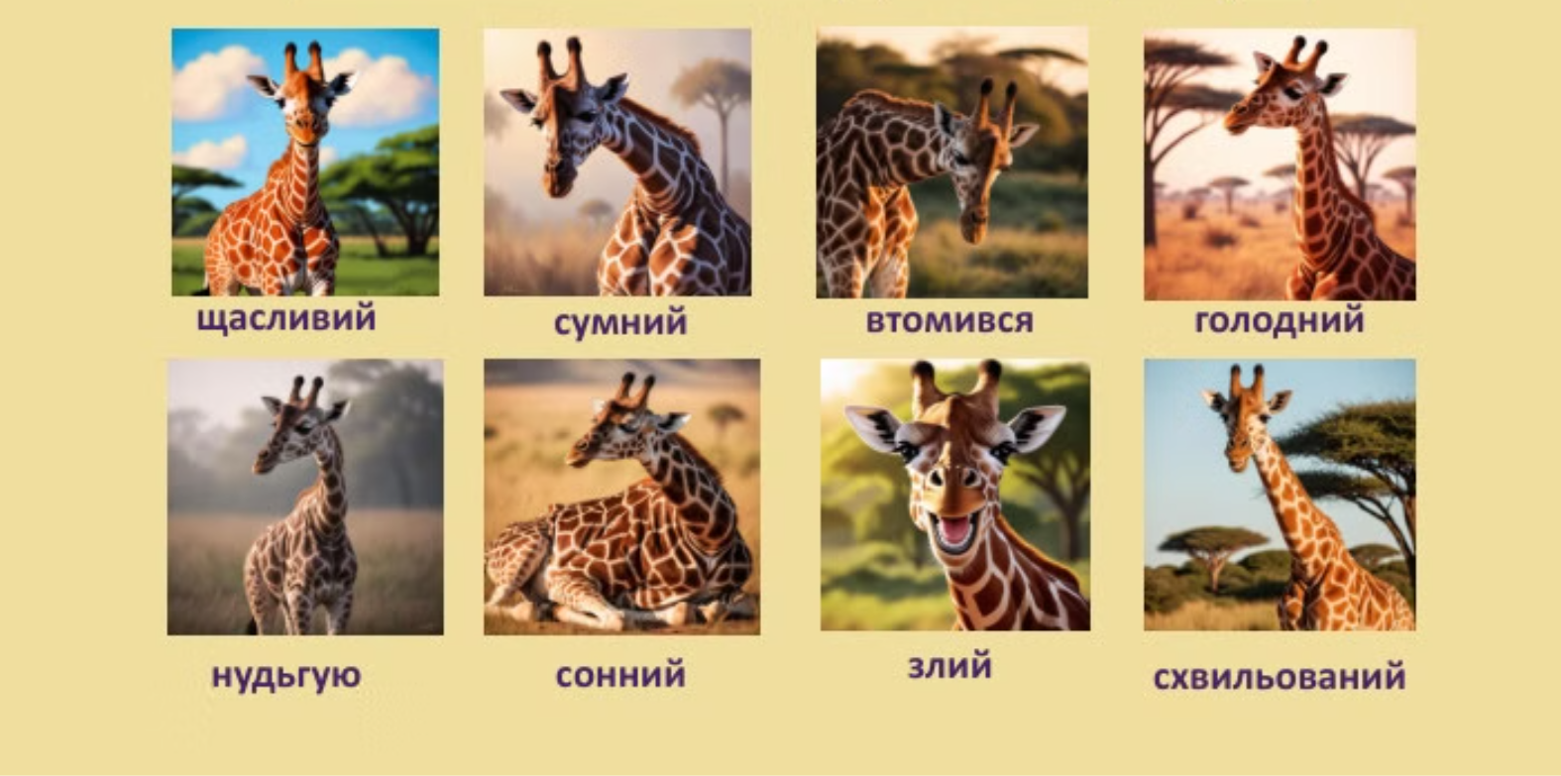
Який ти жираф після нашого семінару?

Slide 21

ДЯКУЄМО ЗА УВАГУ!

